Slide 1
ÅRSTALEKTIONEN

Slide 2
Skollagen 1 kap 4 §: I utbildningen ska hänsyn tas till barns och elevers olika behov. Barn och elever ska ges stöd och stimulans så att de utvecklas så långt som möjligt. En strävan ska vara att uppväga skillnader i barnens och elevernas förutsättningar att tillgodogöra sig utbildningen.

Slide 3
SYFTE
Årstalektionen är en del av hur Årstaskolan ser på ledning och stimulans. Den syftar till att skapa en likvärdighet rörande lektionernas struktur. På detta sätt skapas en större förutsägbarhet för eleverna under deras skoldag. Förväntade resultat är t.ex. ökad studiero och goda studieresultat.

Slide 4
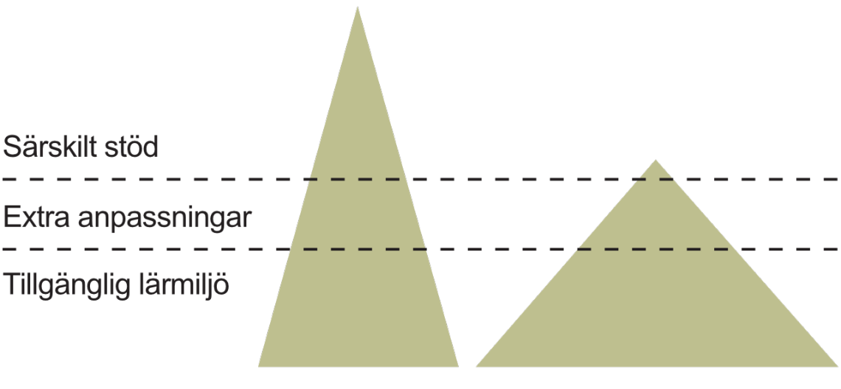
Elevers stöd
Ledning & Stimulans

Slide 5
Innan lektionen
Förbered tavlan med bildstöd
och text.

Slide 6
Mottagande av elever
Möt eleverna personligt. Benämn eleverna med namn när du hälsar på dem.
Samla in mobiltelefoner.
Registrera närvaro i Skolplattformen. (Ska göras inom de 15 första minuterna av lektionen.)
Vid sen ankomst, vad händer då? Varje stadie/årskurs har en gemensam rutin för hur och när elever släpps in i klassrummet.
Om du ej känner till rutinen, fråga din enhetsledare.

Slide 7
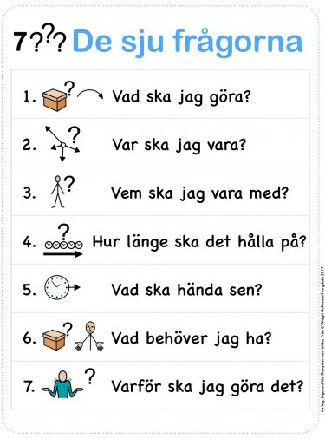
Intro och start av lektionen
Använd de sju frågorna för att säkerställa att eleverna får den information de behöver.
EXEMPEL:
Läs/lyssna på texten svara på fyra frågor + se film
I klassrummet
Din bänkkamrat
Text + frågor 20 min. Rörelsepaus 5 min. Film 15 min
Ni ska ha engelska
Orangea mappen, religionsboken penna, sudd och iPad.
Du ska känna till världsreligionerna

Slide 8
Avslut av lektionen
Avsätt den tid som behövs för att avsluta lektionen. Troligen kring fem minuter.
Eleverna är kvar vid sina platser.
Återkoppla till de sju frågorna.
Se till att eleverna samlat ihop sitt eget material exempelvis att allt ligger i den färgkodade mappen, bänk eller låda.
Se till att eleverna lämnat in utlånat material som t.ex. gradskivor, låneböcker, saxar mm.
Gör någon form av utvärdering av lektionen med eleverna (se bilaga för exempel).
Berätta eventuellt kort om nästa lektionstillfälle.
Påminn om eventuella läxor, inlämningar, prov mm.

Slide 9
Efter lektionen
Se till att lektionssalen lämnas i ett städat skick.
Dvs:
sudda ut på tavlan.
se till att möbler står på sin plats enligt foto.
se över om det ligger material/skräp på golvet och plocka upp det.

